Slide 2
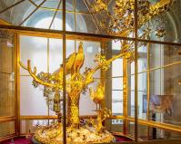
Культурно-образовательная практика « Семейная прогулка «Коллекция часов Санкт-Петербурга»
ГБДОУ детский сад № 85 Красносельского района Санкт-Петербурга
Клыкова Ирина Васильевна
воспитатель
Макаева Ольга Николаевна
воспитатель

Slide 3
Номинация «Семейный выходной: время искать»
Цель культурно-образовательной практики: способствовать знакомству детей с многообразием городских часов, принципами их работы и развитию восприятия уникальности и красоты часов как произведений искусства Санкт-Петербурга.
Задачи:
Закрепить знания о принципе работы часов, развивать исследовательский интерес, любознательность, творческое воображение.
Раскрыть функциональное назначение часов, показать их роль жизни города и человека.
Способствовать развитию словесно-логического мышления, умения сравнивать и анализировать, ориентироваться в пространстве, делать выводы в процессе поиска ответов на поставленные вопросы.
Обогащать словарный запас за счет названий достопримечательностей города и названий необычных часов (Дворцовая площадь, Витебский и Московский вокзалы, Верстовой столб, Думская башня, зодиакальные часы, часы- барометр и т.д.)
Учить делать зарисовки по итогам путешествия по городу, рассказывать о пройденном образовательном путешествии «Коллекция часов Санкт-Петербурга»
ПРОБЛЕМНЫЙ ВОПРОС:
Какие есть часы на улицах и зданиях Санкт-Петербурга, и чем они отличаются? Сможем ли мы все вместе собрать коллекцию разных часов Санкт-Петербурга?

Slide 4
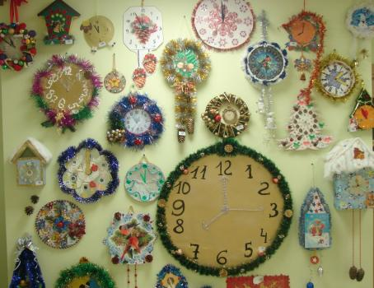
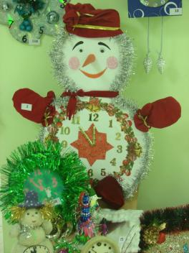
Выставка творческих работ детей и родителей «Новогодние часы»
Текст
Текст

Slide 5
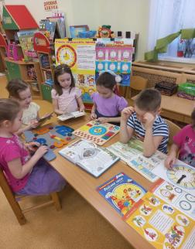
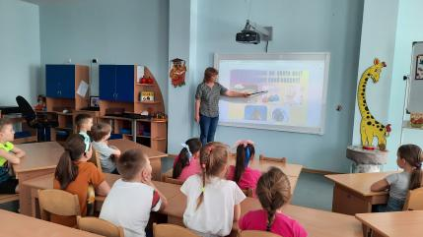
Виртуальное путешествие «Какие бывают часы?»
Просмотр презентации
«Какие бывают часы?»
Рассматривание иллюстраций –загадок, участвуют в обсуждении

Slide 6
Маршрутный лист
«Часы-карета»

Slide 7
Маршрутный лист
«Зодиакальные часы»

Slide 8
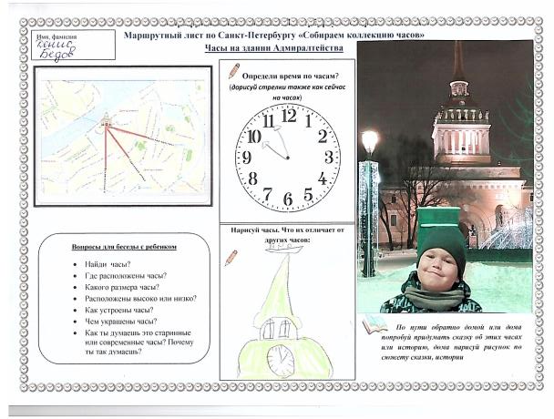
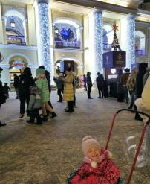
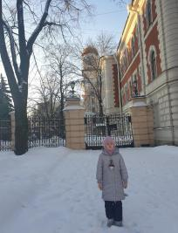
Маршрутный лист
«Часы на здании Адмиралтейства»

Slide 9
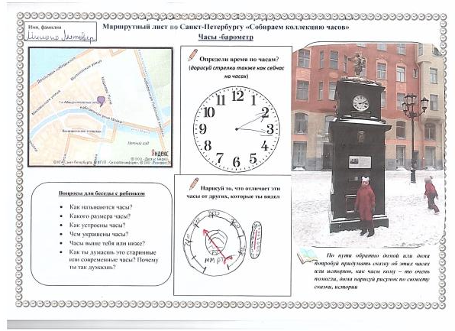
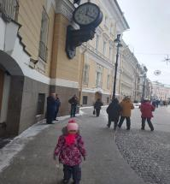
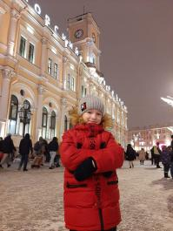
Маршрутный лист
«Часы- барометр»

Slide 10
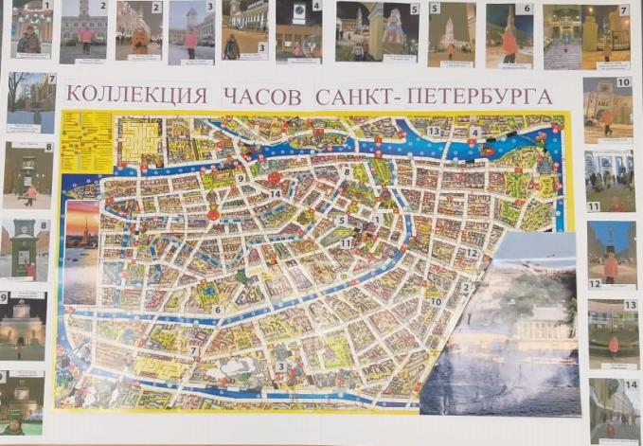
Карта часов Санкт-Петербурга

